Slide 1
Развитие навыков самообслуживания у детей с ОВЗ

Slide 2
Для большинства родителей, воспитывающих детей с особенностями в развитии, актуальным является вопрос формирования у ребенка навыков самообслуживания.
Овладение ребенком этими навыками не только напрямую влияет на его самооценку, расширяет представления и знания детей об окружающем мире, оказывает положительное влияние на чувственное восприятие мира ребенком, развитие у него речи и памяти, но и высвобождает больше временных ресурсов родителей, снимает с них нагрузку по уходу за ребенком.

Slide 3
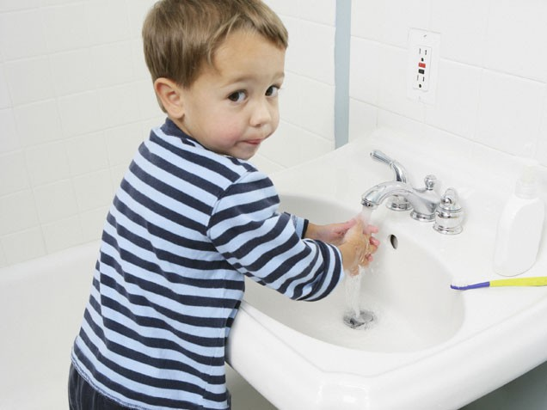
Многие дети с ОВЗ с большим трудом усваиваются гигиенические навыки. Родители совершают ошибку, если сами выполняют процедуры умывания и одевания ребенка.
Следует помочь ребенку, взяв его руки в свои и мягко, ненавязчиво обучая движениям. Взрослым надо позаботиться о создании таких условий, при которых у детей легче закрепляются воспитываемые навыки.
Многие страхи у детей связаны с их сверхчувствительности и на отрицательном опыте взаимодействия с родными или с кем- то из окружающих. Подобные состояния могут произойти и со здоровыми детьми, но у них эти состояния менее стойки и легче преодолеваются.

Slide 4
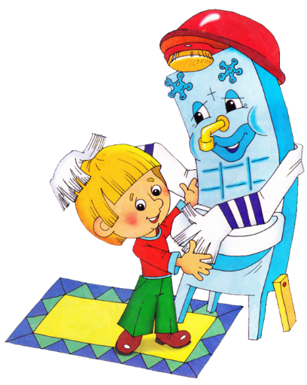
У многих детей вызывает страх шум воды, пылесоса, дрели и т.д. Родители должны установить причину страхов ребенка и по возможности устранить пугающие предметы, препятствующие обучению детей. Кроме того , родители должны заинтересовать ребенка водными процедурами ( посылка от Мойдодыра, красивые предметы для умывания и т.д.)
С ребенком надо ежедневно проговаривать все моменты его жизни. Говорить с ним теплым, ровным тоном, «воркуя», голосом и интонациями регулируя поведения ребенка (например, говорить быстрее, когда нужно поторопиться).

Slide 5
Кроме того, все красивые, привлекательные умывальные принадлежности должны быть расположены так, чтобы ребенок мог их брать сам.
Как бы не спешили родители, их тон должен оставаться неизменно спокойным и ласковым. При ласковом побуждении и поощрении, ребенок охотнее будет выполнять необходимые действия, у него скорее проявятся стремление к самостоятельности.
Привлечь ребенка к купанию поможет игра с водой (надувание мыльных пузырей, красивые фигурные мочалки, резиновые игрушки, моющиеся книжки и т.д.).
Важно помнить, что не следует упоминать о боязни ребенка даже в такой форме: «Мишка не боится купаться», лучше возбудить ощущения смелости, силы, храбрости, приговаривая: «Вот какой смелый Мишка, как хорошо плавает».

Slide 6
Родители должны помнить, что процесс воспитания навыков опрятности длителен. И у здорового ребенка он может быть разрушен при изменении привычной обстановки, под влиянием эмоциональных переживаний, болезни.
Обучения навыкам самостоятельного раздевания и одевания – еще одна из важных задач, которые решают родители. Ребенок сначала учится снимать одежду, которую можно просто стянуть с себя вниз, освобождается от ботинок, шнурки которых уже развязаны, затем можно переходить к обучению приемом раздевания с помощью более сложных движений. Легче учится необходимым движениям на куклах. Дав ребенку чистый ботинок в руки, можно научить его шнуровать, застегивать, затем он сможет это проделать на себе.
В особо тяжелых случаях, когда ребенок не только не может одеться сам, но и оказывает сопротивление одевающему его, можно использовать тихое пение.

Slide 7
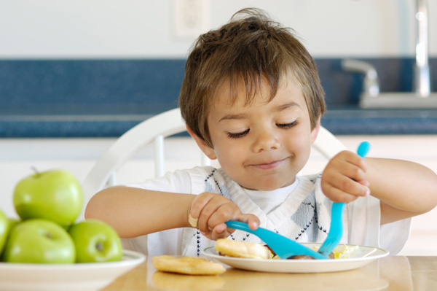
Большие трудности испытывают родители в привитии детям навыков приема пищи. Многие из них даже в 10 лет не умеют есть самостоятельно, не используют столовые приборы, плохо пережёвывают пищу.
Прежде всего родители должны соблюдать режим питания. Необходимо так же привлекать ребенка по возможности к сервировке стола, спокойно и ласково руководя его действиями.
Обычно ребенка трудно приучить к новому блюду, делать это надо без принуждения. Можно поставить новое блюдо подальше от ребенка и самому с аппетитом есть, не предлагая ребенку.
Развитие интереса к еде способствует участие в ее приготовлении.
Так же после еды детей привлекают к уборке посуды, многие дети делаю это с удовольствием.

Slide 8
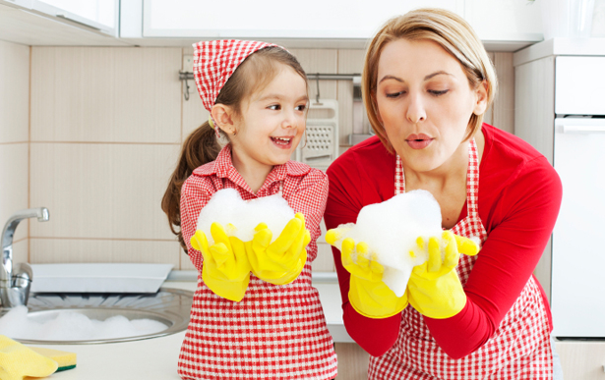
Следующим моментом режима дня является помощь на дому. В семье возникает много поводов приобщить ребенка к труду (например, мама чистит овощи, ребенок моет их).
Хорошо если дома есть животное, за которым ребенок самостоятельно или с помощью взрослых сможет ухаживать.
Ручные умения можно воспитать только при постоянной тренировке. Каждое новое умение – это шаг к овладению необходимыми жизненными навыками.

Slide 9
Задачи, которые стоят перед родителями, трудные, но видеть продвижение ребенка – это большая радость. Даже во время полосы неудач может неожиданно появится что-то новое – и родители чувствуют, что их усилия не пропали даром: вот ребенок стал лучше сидеть или внимательнее слушать, охотнее есть, одеваться.
Взрослые не только учат ребенка, они много постигают сами: учатся терпеливо ждать результатов, находить новые приемы, способы обучения, новые стимулы. У них открываются способности творческого подхода к решению задач, а это умение может оказаться полезным и в других жизненных ситуациях.
Данная статья не является исчерпывающей, ее задача – показать определенный опыт воспитания и организации деятельности детей с ОВЗ в семье.

